Slide 1
Звук [в]. Буква Вв

Slide 2
ЗАВДАННЯ:
- ознайомити дитину з новою буквою В,
її звуковим значенням.,
- вправляти у читанні закритих та відкритих складів з новою буквою.,
- допомогти складати слова із заданих звуків.

Slide 3
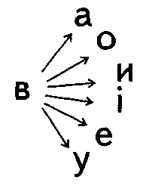

Slide 4
Уу
УВ
Ву
Оо
ОВ
Во
Аа
АВ
Ва
Ее
ЕВ
Ве
Ии
ИВ
Ви
Іі
ІВ
Ві

Slide 5
і
в
о
Вова
в
вів
в
в
а

Slide 6
и
в
в
вивів
в
і

Slide 7
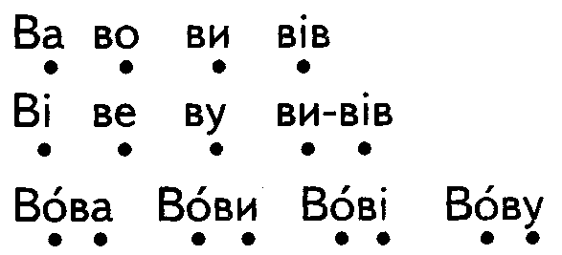

Slide 8
